Slide 1

















Fakultas Teknologi Industri
Prodi Tnformatika
Tugas Akhir DSK
Aplikasi
Pixel Mover
Presented by
UNIVERSITAS AHMAD DAHLAN
Naurah Mufidah Santoso
2400018111

Slide 2


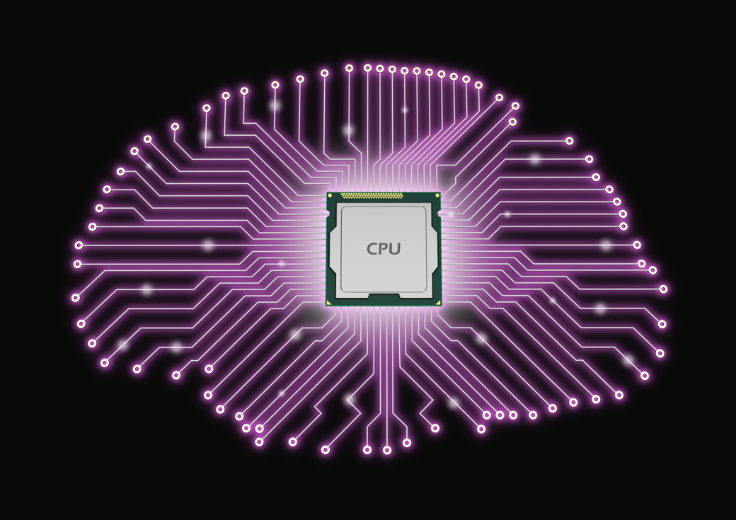
IDENTITAS PROJEK
Fakultas Teknologi Industri
Prodi Tnformatika
DSK
Mata Kuliah : Dasar Sistem Komputer
Dosen Pengampu : Ali Tarmuji, S.T M.Cs
Judul Program : Aplikasi Pixel Mover
Nama : Naurah Mufidah Santoso
NIM : 2400018111
Kelas : C
https://github.com/NaurahMufidahSantoso
UNIVERSITAS AHMAD DAHLAN

Slide 3

DAFTAR ISI
RUANG LINGKUP APLIKASI
01
DESAIN/RANCANGAN APLIKASI
02
KODE PROGRAM DAN HASIL AKHIR
03
Fakultas Teknologi Industri
Prodi Tnformatika
UNIVERSITAS AHMAD DAHLAN
04
KESIMPULAN

Slide 4



01. Ruang Lingkup
Aplikasi
Nama Aplikasi: Pixel Mover
Menampilkan pergerakan kursor mouse dalam mode grafis 320x200 dengan 256 warna pada EMU8086, menggunakan interrupt BIOS (0x10 untuk grafis, 0x33 untuk mouse).
Fitur Utama:
Mode Grafis 320x200, 256 warna
Pengendalian Mouse: Kursor bergerak dan berubah warna
Tombol Escape untuk keluar
Platform: EMU8086 (DOS)
Target Pengguna: Pengguna Assembly 8086 & pemrogram grafis dasar
Batasan: Hanya mode 320x200, tanpa animasi atau suara
Teknologi: Assembly 8086, Interrupt BIOS 0x10 & 0x33
UNIVERSITAS AHMAD DAHLAN

Slide 5


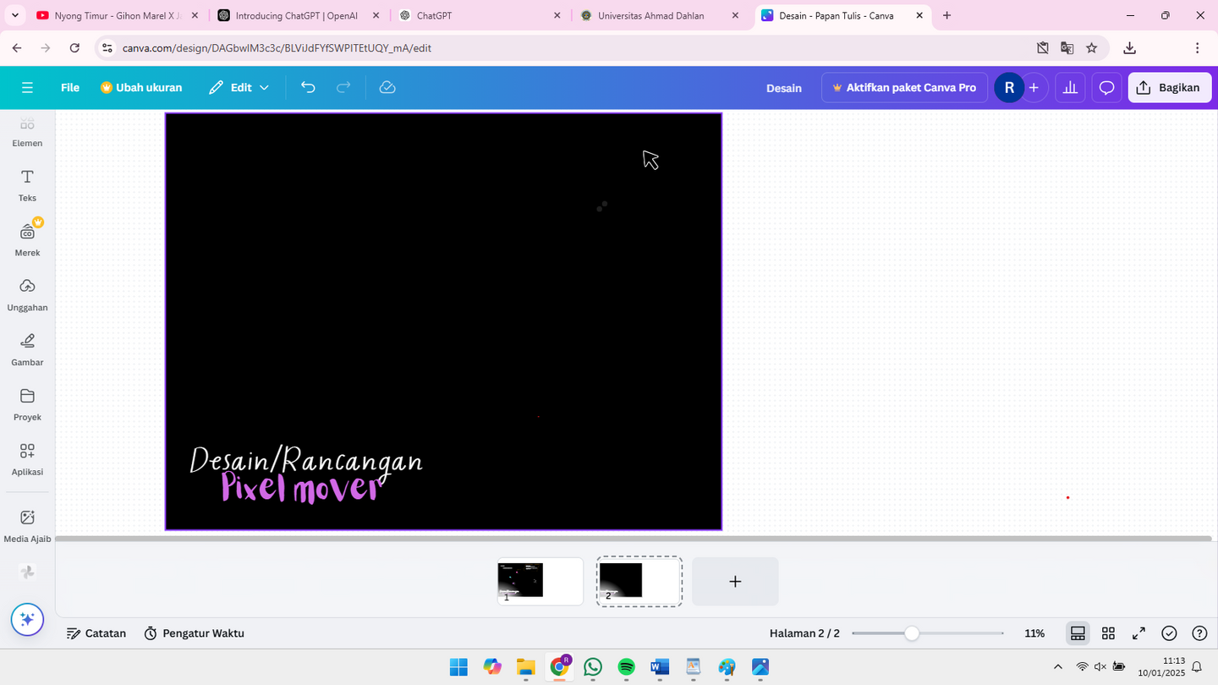
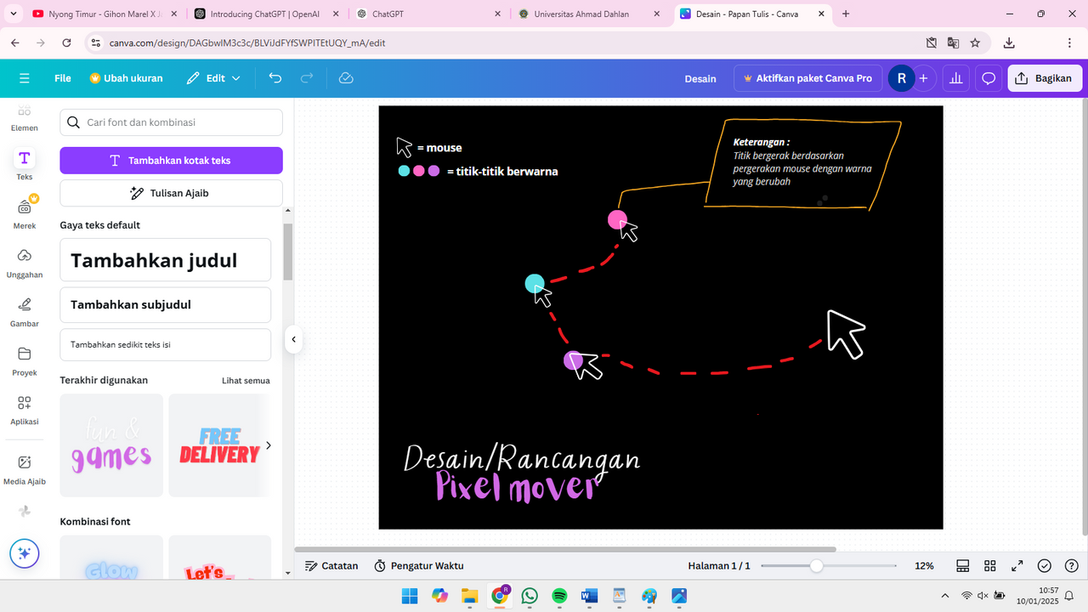
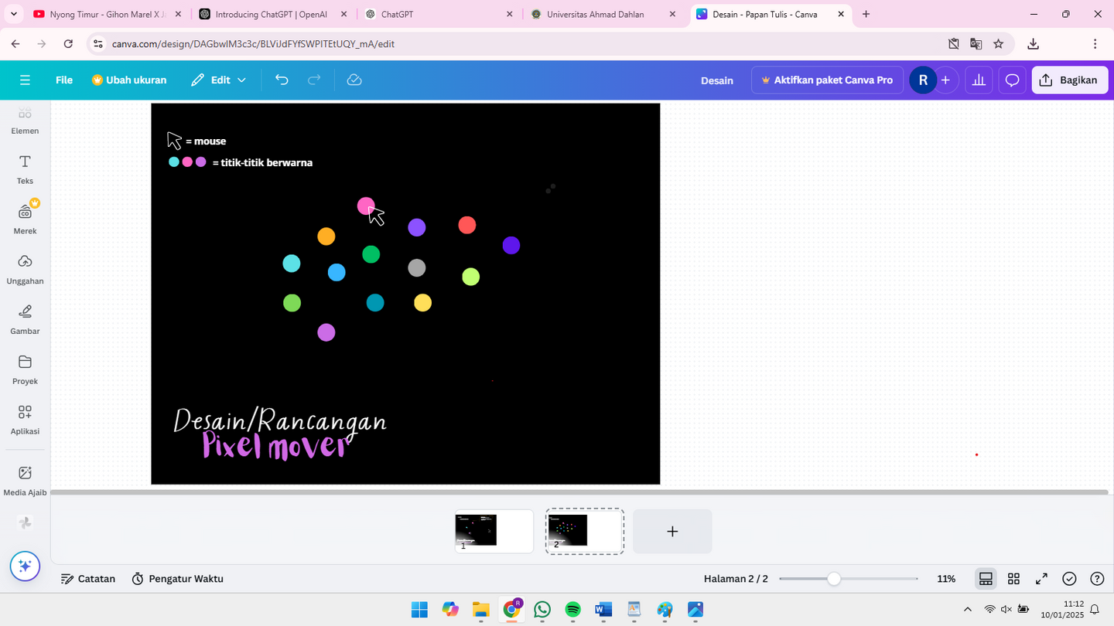


02. DESAIN/RANCANGAN APLIKASI
Gambar 1.1
Tampilan awal
Gambar 1.2
Cara program berjalan, (Titik bergerak berdasarkan pergerakan mouse dengan warna yang berubah)
Gambar 1.3
Tampilan grafis yang menunjukkan pergerakan kursor mouse dengan perubahan warna berdasarkan posisi X mouse
UNIVERSITAS AHMAD DAHLAN
Fakultas Teknologi Industri
Prodi Tnformatika

Slide 6
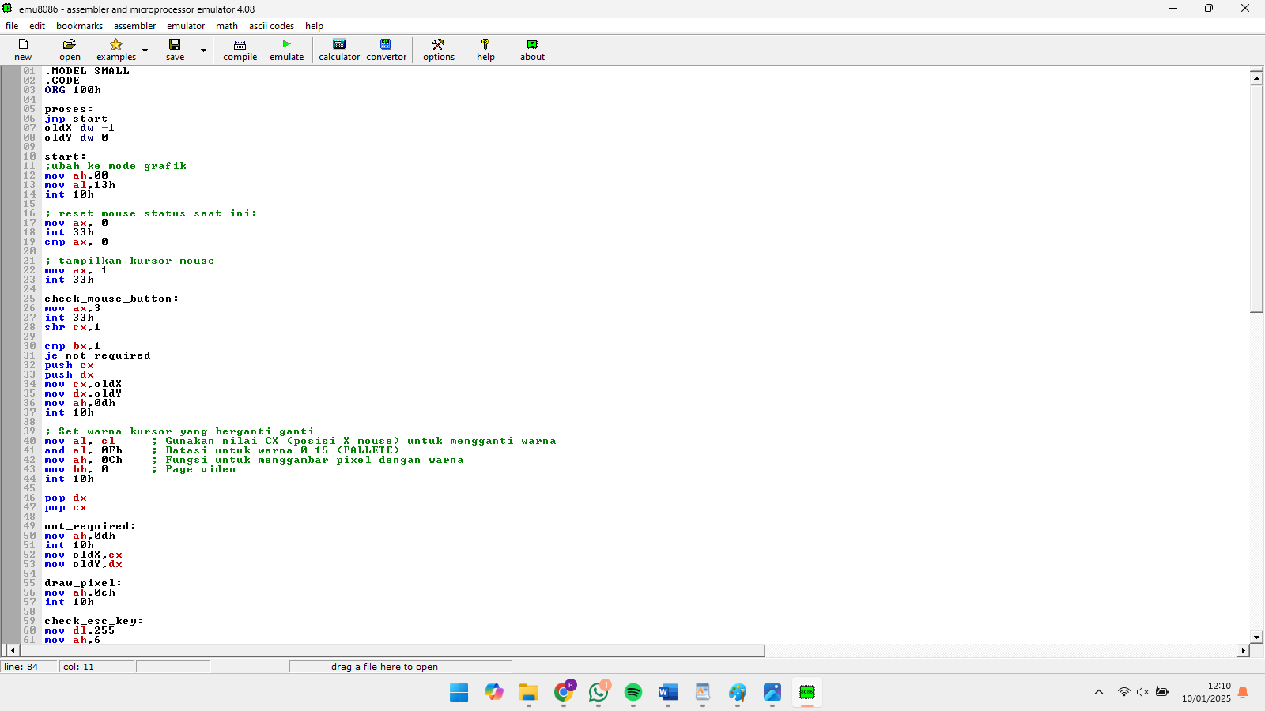
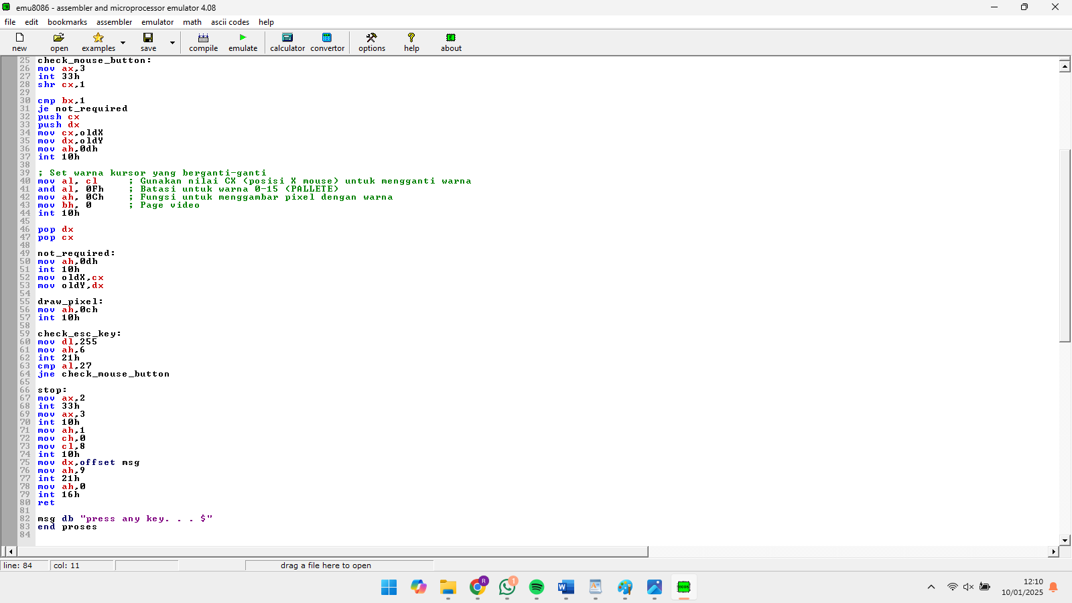
03. Kode Program
Penjelasan singkat dari kode program:
mov ax, 00h + int 10h: Masuk mode grafik
mov ax, 0 + int 33h: Reset mouse
mov ax, 1 + int 33h: Tampilkan kursor mouse
mov ax, 3 + int 33h: Baca posisi/tombol mouse
mov ah, 0ch + int 10h: Gambar piksel (warna diatur dengan mov al)
mov ah, 6 + int 21h: Periksa tombol ESC
mov ah, 9 + int 21h: Tampilkan pesan
mov ah, 4ch + int 21h: Keluar program
UNIVERSITAS AHMAD DAHLAN

Slide 7
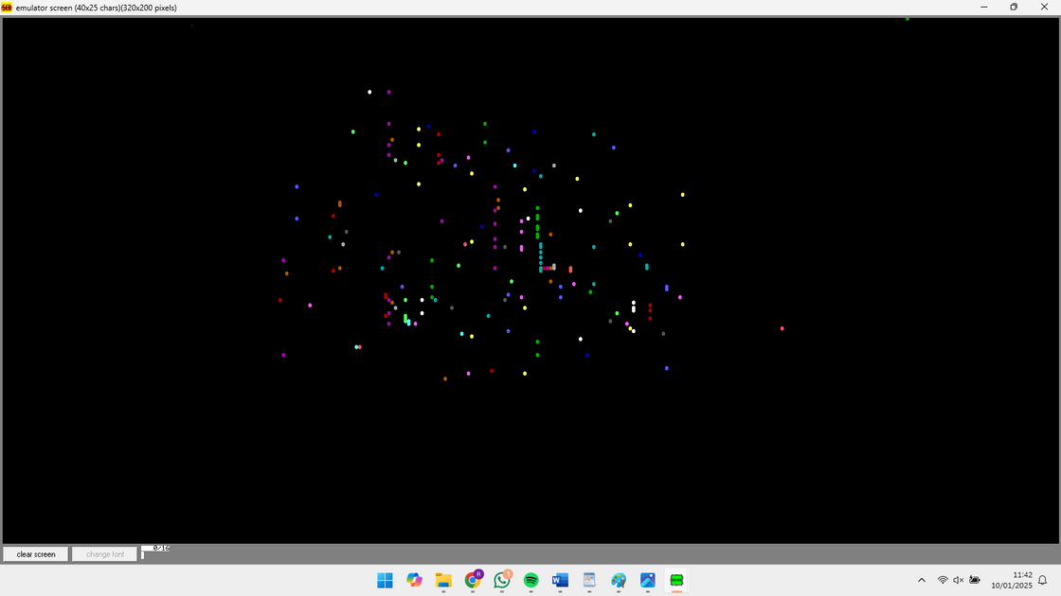
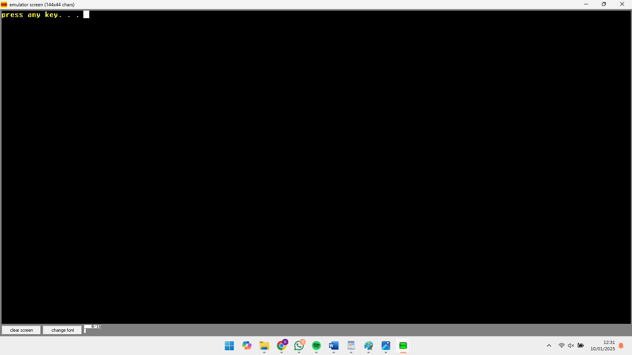
dan Hasil Akhir (output)
Gambar 2.2
Hasil output dari program ini berupa layar grafik dengan latar belakang hitam dan pola titik-titik warna-warni yang terbentuk berdasarkan pergerakan mouse. Ketika pengguna menggerakkan kursor mouse di layar, program menggambar titik-titik kecil berwarna di setiap posisi yang dilewati kursor. Jejak titik-titik tersebut bersifat permanen, artinya titik yang sudah digambar tidak dihapus meskipun mouse bergerak ke posisi lain,Program akan terus berjalan dalam mode grafik ini hingga pengguna menekan tombol ESC pada keyboard untuk keluar. Setelah keluar, layar kembali ke mode teks dan menampilkan pesan "press any key..." sebelum program benar-benar selesai.
Gambar 2.1
UNIVERSITAS AHMAD DAHLAN
Fakultas Teknologi Industri
Prodi Tnformatika

Slide 8


Fakultas Teknologi Industri
Prodi Tnformatika
04. Kesimpulan
Aplikasi Pixer Mover
Aplikasi Pixel Mover berhasil memberikan gambaran tentang bagaimana cara berinteraksi dengan tampilan grafis dan mouse menggunakan Assembly dalam emulator EMU8086. Program ini menggambar titik yang bergerak sesuai pergerakan kursor, dengan perubahan warna berdasarkan posisi X mouse. Program ini juga memungkinkan pengguna untuk keluar menggunakan tombol ESC, yang mengembalikan sistem ke mode teks.
UNIVERSITAS AHMAD DAHLAN

Slide 9


Fakultas Teknologi Industri
Prodi Tnformatika
Thank You
Naurah Mufidah
2400018111
Kelas C
link github
https://github.com/NaurahMufidahSantoso/Program-Aplikasi-Pixer-Mover

